Slide 1
Macro et microplastiques dans les rejets urbains de temps de pluie et dans les eaux pluviales de l’agglomération parisienne
Robin TREILLES¹, Johnny GASPERI¹, Mohamed SAAD¹, Alain RABIER², Jérôme BRETON², Vincent ROCHER³, Sabrina GUERIN³, Bruno TASSIN¹.
¹Laboratoire Eau, Environnement, Systèmes Urbains (LEESU)
²Direction des Services de l’Environnement et de l’Assainissement du Val-de-Marne (DSEA)
³Service public de l’assainissement francilien (SIAAP)
Présentation aux Journées Doctorales en Hydrologie Urbaines, 7 novembre 2018

Slide 2
La gestion des déchets plastiques : un enjeu environnemental
En 1950 1,5 million de tonnes de plastiques produits. Aujourd’hui :
Source : PlasticsEurope
Présentation JDHU 2018, Pavillon de l’eau, 07/11/2018

Slide 3
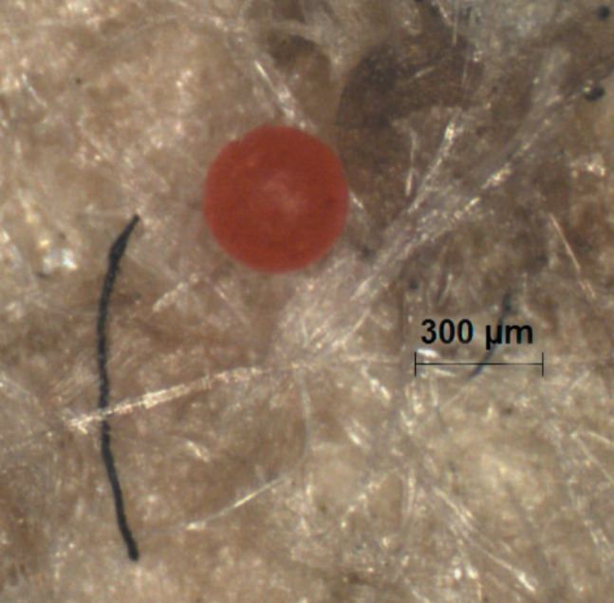
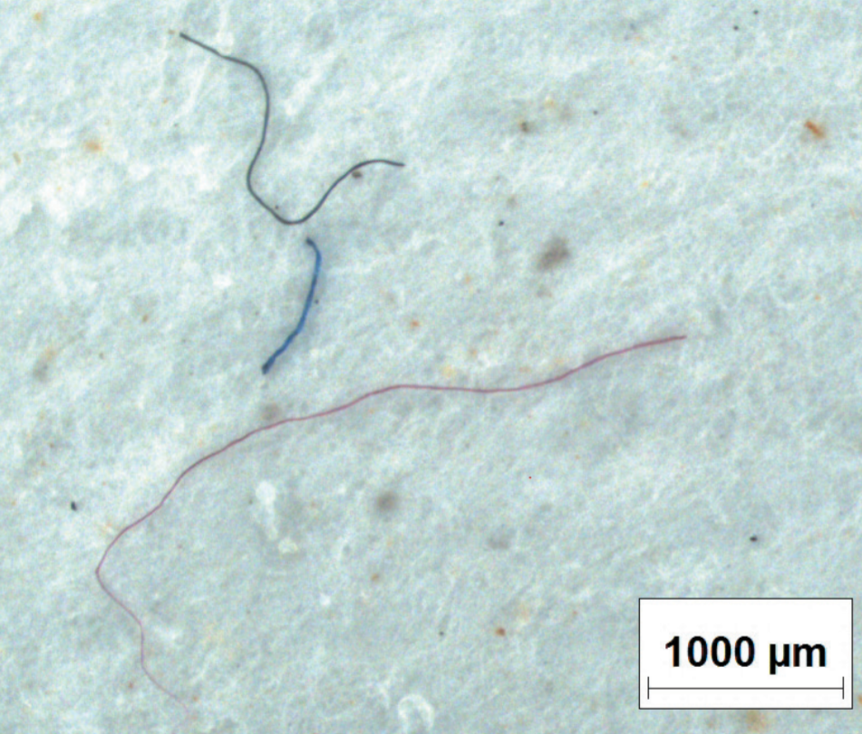
Des Macroplastiques aux Microplastiques
Macroplastique > 5 mm
Microplastique < 5 mm
Primaire
Secondaire
Les microplastiques se retrouvent généralement sous deux formes : fragments et fibres.
Photo de Soline Alligant
Présentation JDHU 2018, Pavillon de l’eau, 07/11/2018

Slide 4
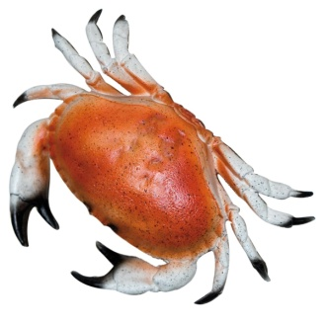
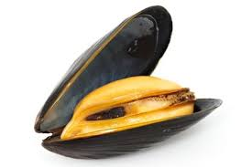
Les microplastiques : Quels dangers ?
Inhalation, Ingestion, Transfert trophique
Effets Directs
Effets Indirects
Troubles de la digestion et de la reproduction
Fausse satiété
Abrasion ou obstruction des parois respiratoires
Perturbation du métabolisme
Désorption
Adsorption
Est mangé par
Milieu riche en microplastiques
Surfaces plastiques
Présentation JDHU 2018, Pavillon de l’eau, 07/11/2018

Slide 5
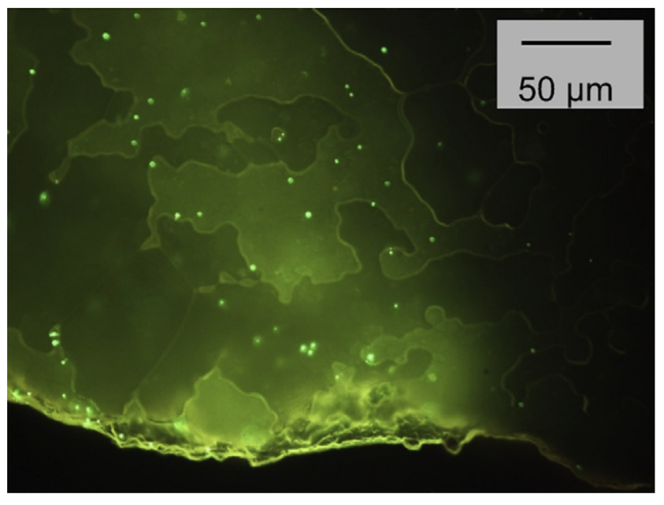
Les microplastiques : Quels dangers ?
Inhalation, Ingestion, Transfert trophique
Effets Directs
Effets Indirects
Micrographie de branchie de crabe (Farrell et Nelson, 2013)
Troubles de la digestion et de la reproduction
Fausse satiété
Abrasion ou obstruction des parois respiratoires
Perturbation du métabolisme
Désorption
Adsorption
Surfaces plastiques
Présentation JDHU 2018, Pavillon de l’eau, 07/11/2018

Slide 6
Les macro et microplastiques : des connaissances lacunaires
Chaque année, entre 0,4 et 4 million de tonnes de déchets plastiques transitent des rivières aux océans (Schmidt et al., 2017).
Pour ce flux global, qui reste peu précis :
Quelle est la contribution liés à l’assainissement en temps sec et/ou en temps de pluie ?
Présentation JDHU 2018, Pavillon de l’eau, 07/11/2018

Slide 7
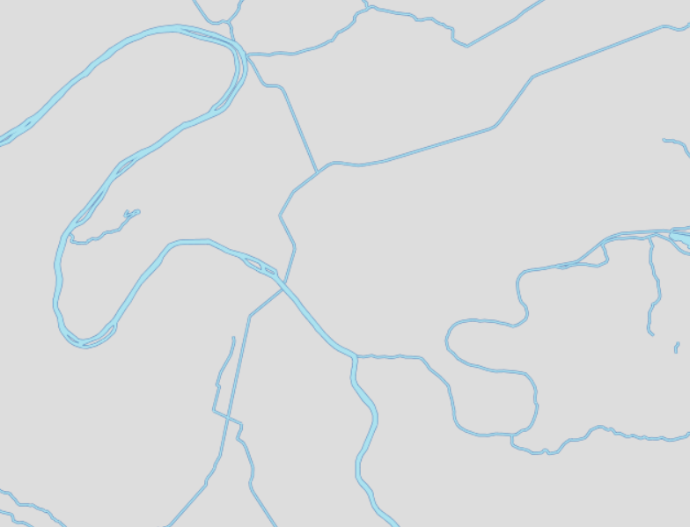
Présentation des sites d’étude
Déversoir d’orage de l’usine de Clichy (Siaap)
Pour l’étude des rejets urbains de temps de pluie en réseau unitaire : le déversoir d’orage de la station eau usée de Clichy
Pour l’étude des eaux pluviales en réseau séparatif : le bassin de rétention de Sucy-en-Brie
Seine
Paris
Marne
Seine
Le Bassin de rétention d’eau pluviale (DSEA Val de Marne)
Présentation JDHU 2018, Pavillon de l’eau, 07/11/2018

Slide 8
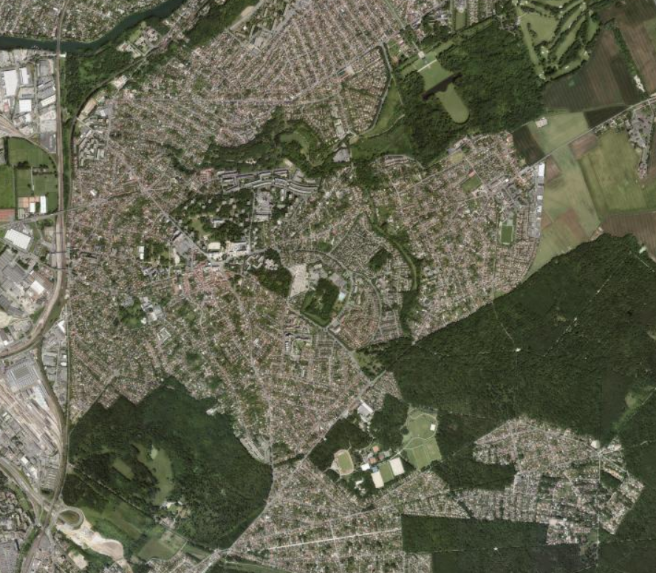
Présentation du bassin versant de Sucy-en-Brie
Tableau récapitulatif des caractéristiques du bassin versant de Sucy-en-Brie*
Site | Surface (ha) | CR¹ (%) | Occupation
Sucy | 228 | 21 | Résidentiel, petites habitations familiales individuelles et activités commerciales et professionnelles limitées
1 km
*Gaspéry et al., 2014
¹Coefficient de Ruissellement
Bassin de rétention de Sucy-en-Brie, à l’exutoire du bassin versant
Présentation JDHU 2018, Pavillon de l’eau, 07/11/2018

Slide 9
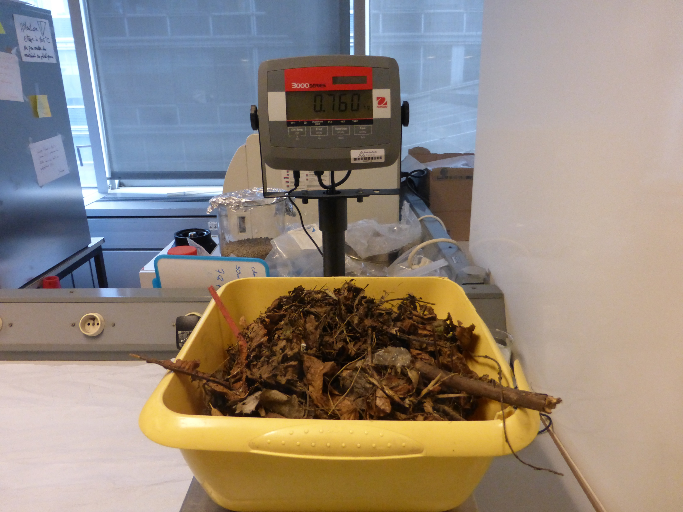
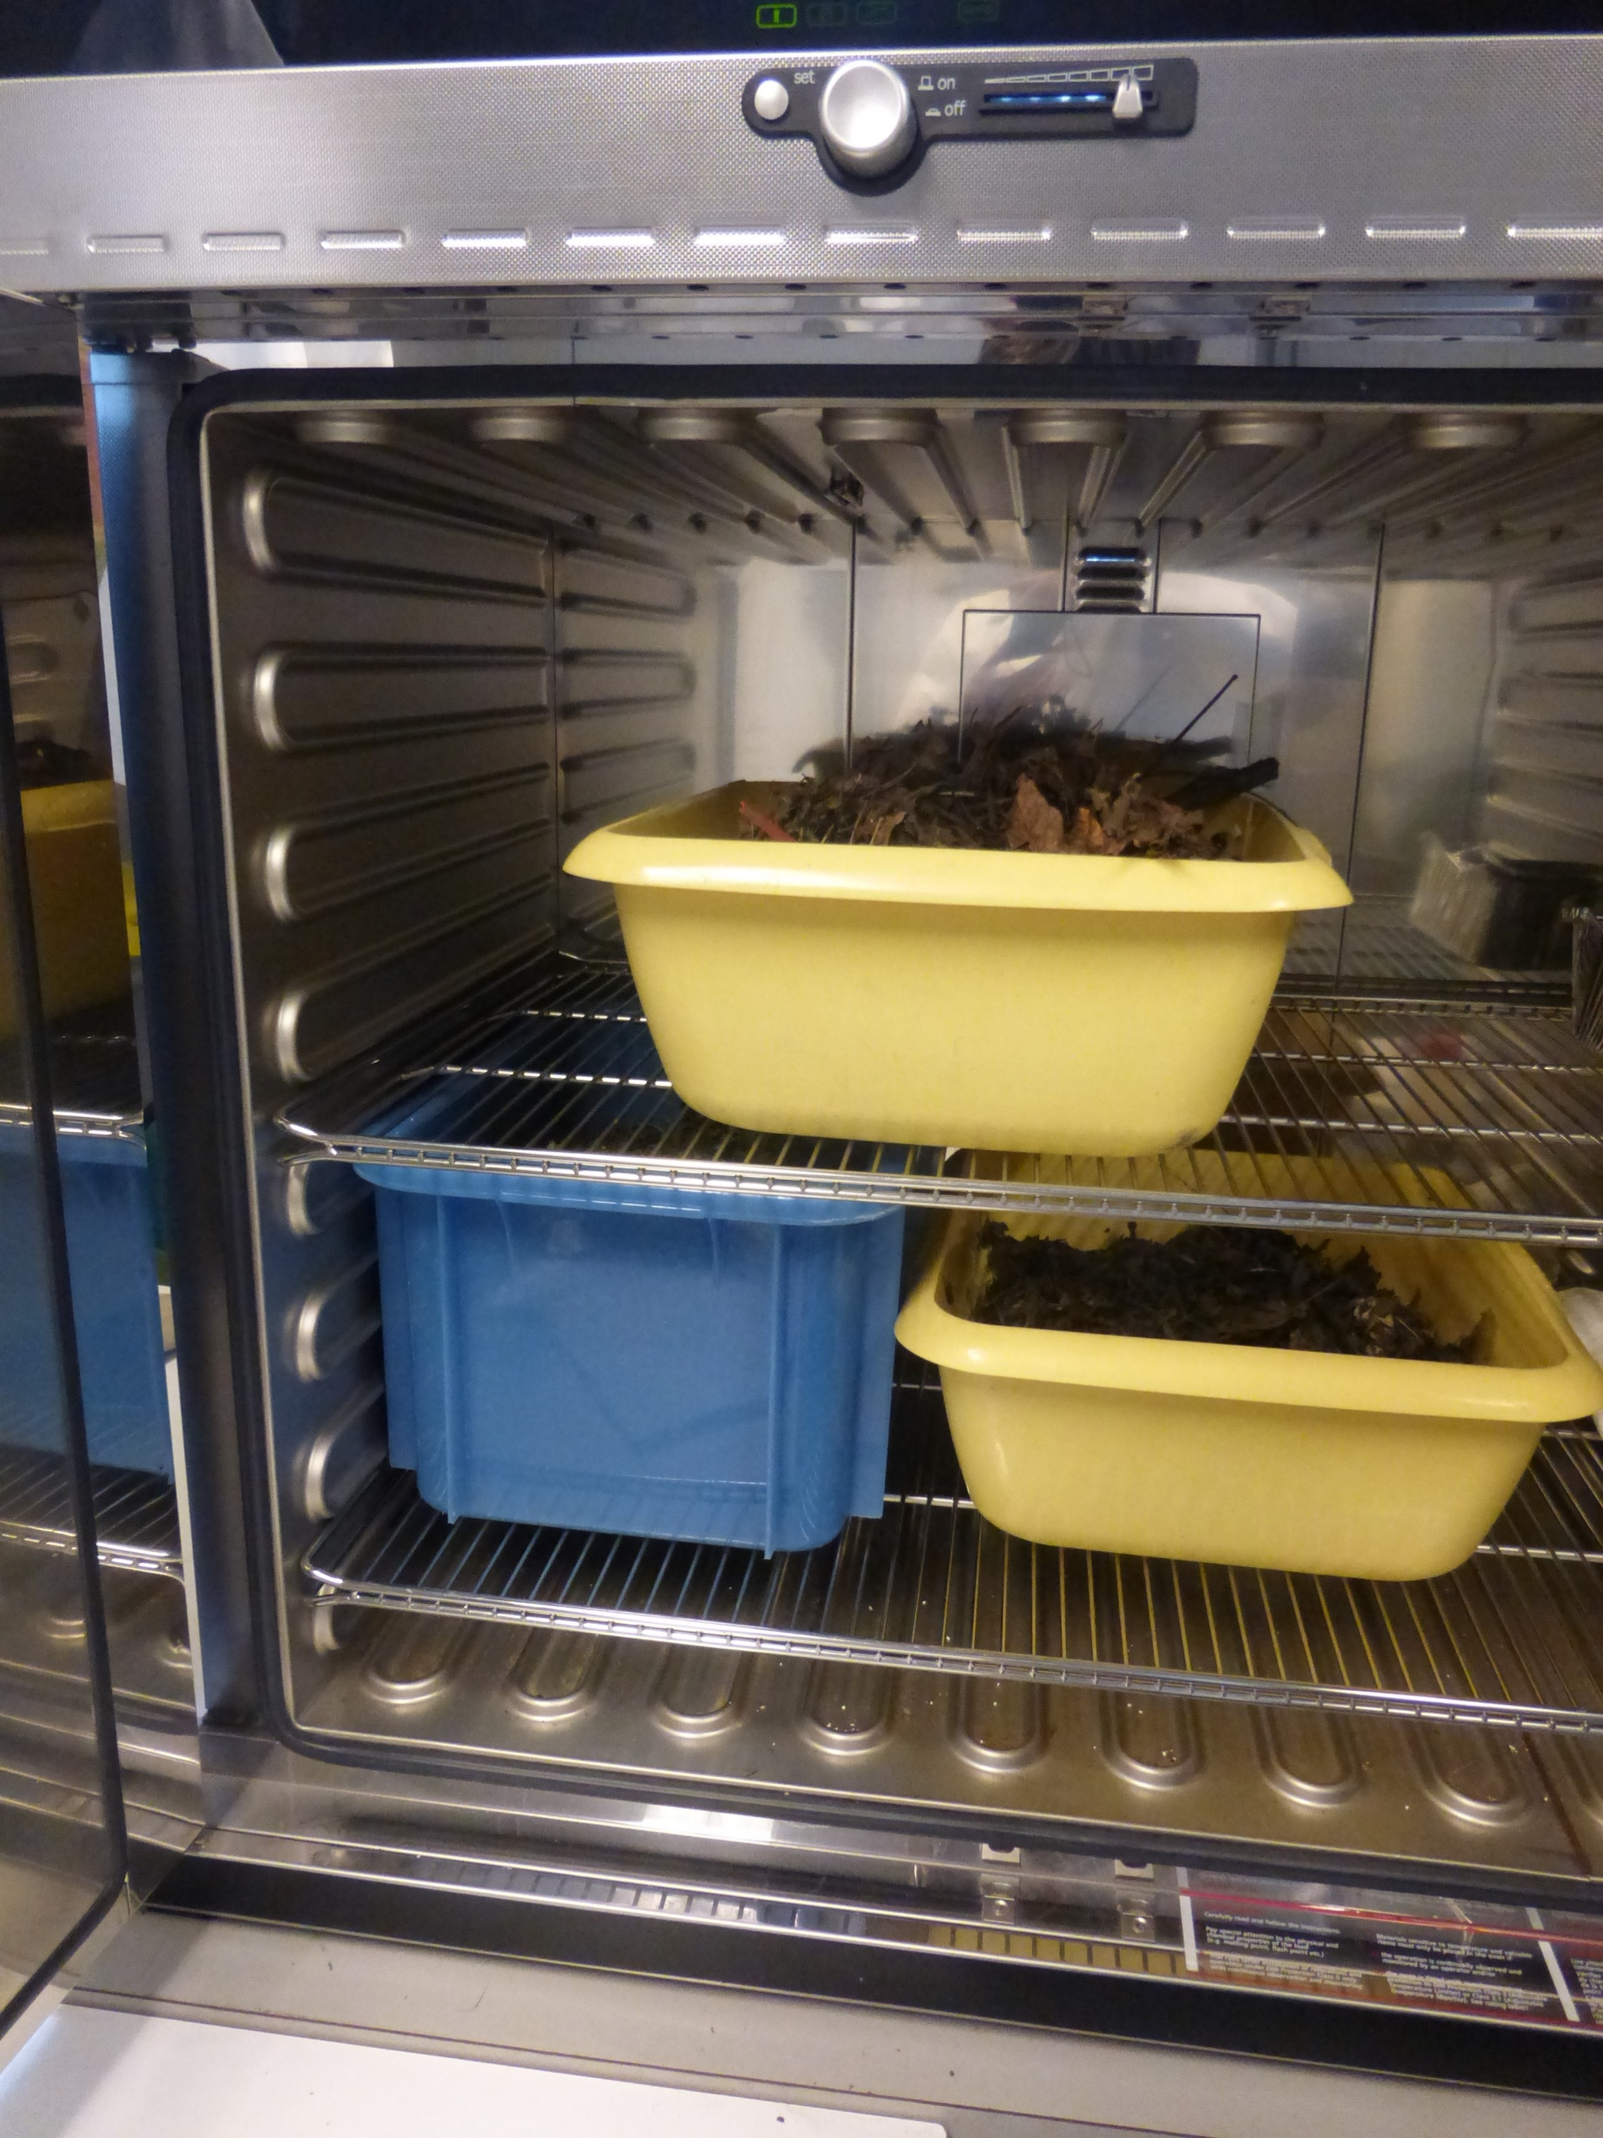
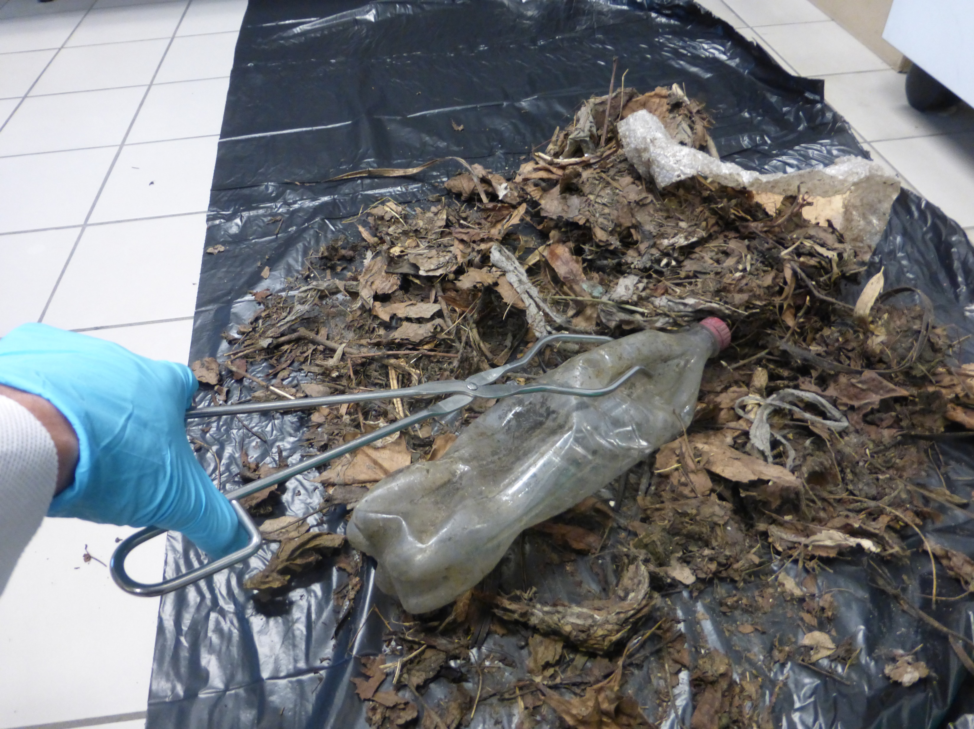
Méthodes : Etude des macroplastiques du bassin de rétention des eaux pluviales de Sucy-en-Brie
1. Prélèvement des deux dégrilleurs (DG1 et DG2) à l’entrée du bassin de rétention
2. Pesée des échantillons
3. Mise à l’étuve à 40°C pendant 10 jours
4. Trie des déchets présents
Présentation JDHU 2018, Pavillon de l’eau, 07/11/2018

Slide 10
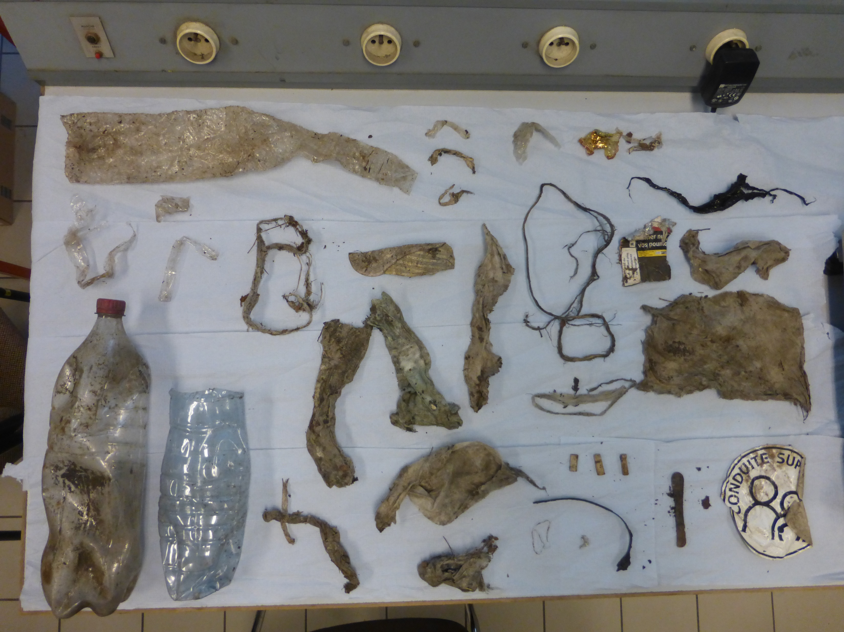
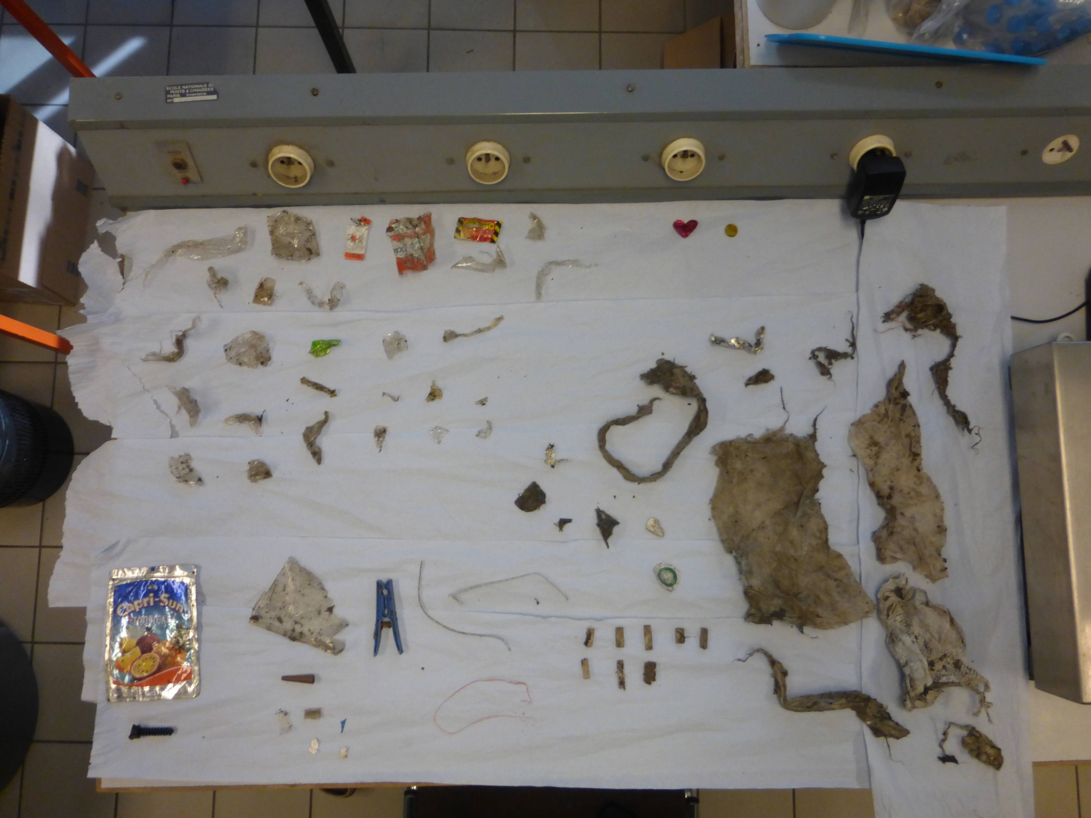
Méthodes : Etude des macroplastiques du bassin de rétention des eaux pluviales de Sucy-en-Brie
Présentation JDHU 2018, Pavillon de l’eau, 07/11/2018

Slide 11
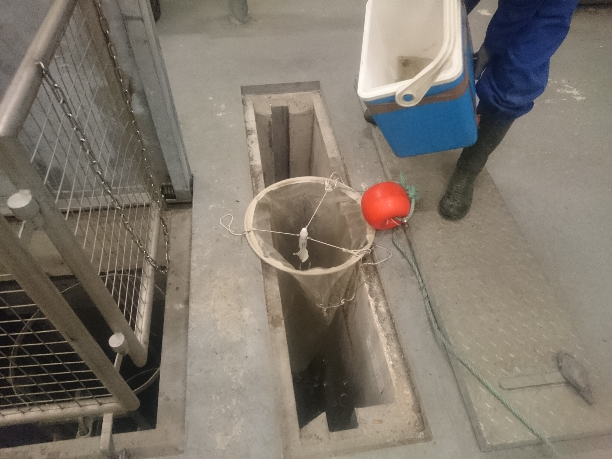
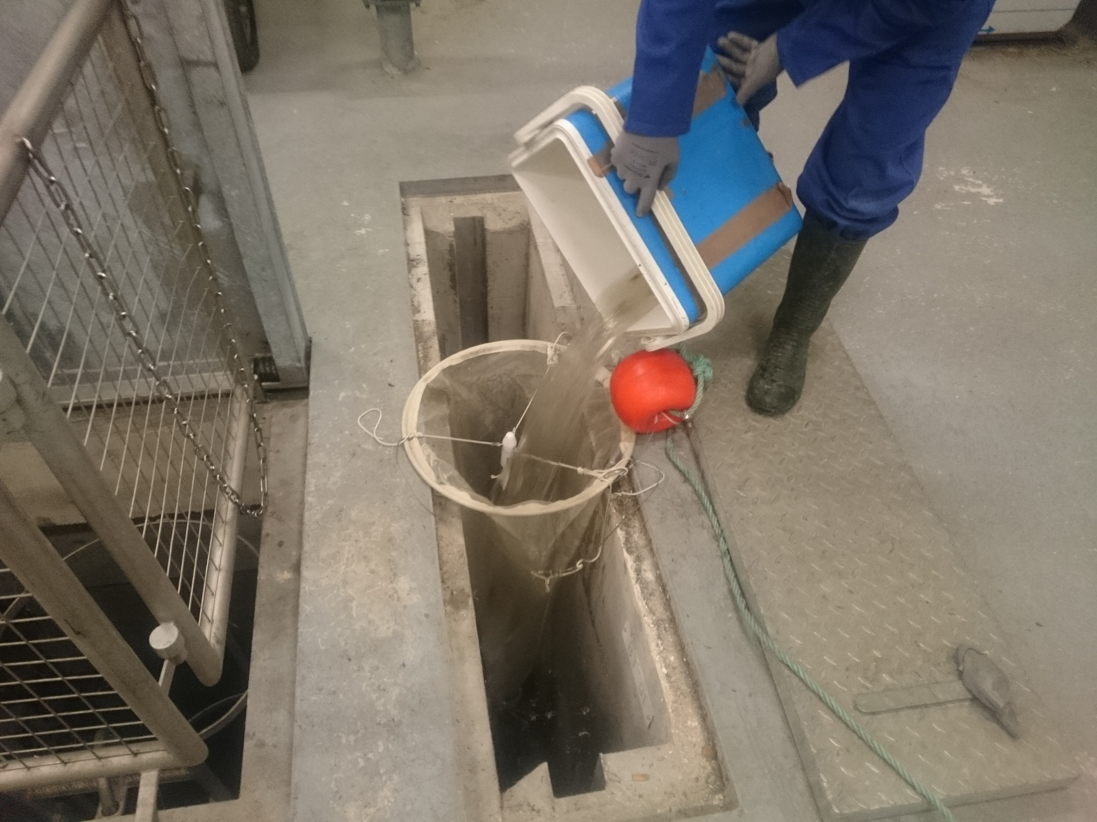
Méthodes : Etude des macro et microplastiques du bassin de rétention des eaux pluviales de Sucy-en-Brie
Pour les microplastiques, nous effectuons des prélèvements au seau et au filet 80 µm (entre 80 et 100 L) lors d’évènements pluvieux.
Présentation JDHU 2018, Pavillon de l’eau, 07/11/2018

Slide 12
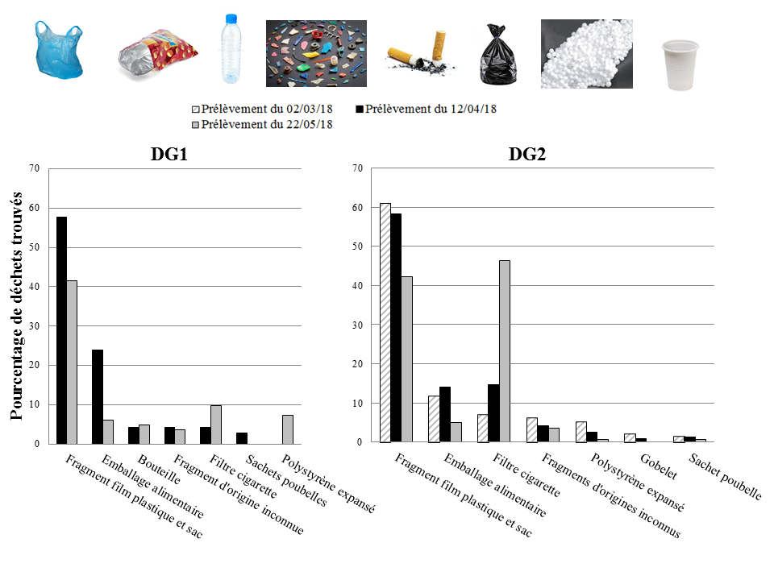
Résultats : les macroplastiques dans les eaux pluviales
8 types de plastiques constituent 95% des macroplastiques retrouvés.
Forte proportion (en nombre) de films plastiques, sacs plastiques et emballages alimentaires.
Présentation JDHU 2018, Pavillon de l’eau, 07/11/2018

Slide 13
Résultats : les macroplastiques dans les eaux pluviales
$$V_{ruissellement }=Surface ∗Précipitation ∗C_{r}$$
Avec : Surface = 228 Ha ; Précipitation (mai) = 58 mm et $C_{r}=$ 0,21
Pour deux semaines, pendant le mois de mai: 0,5 kg de macroplastiques retrouvés. Donc pour le mois de mai ~ 1 kg de macroplastiques.
$$V_{ruissellement}=27 770 m^{3}$$
$$Φ_{Mensuel}= \frac{Masse plastique}{V_{ruissellement}}=3,6 ∗ {10}^{−5} kg/m^{3}$$
Présentation JDHU 2018, Pavillon de l’eau, 07/11/2018

Slide 14
Résultats : les macroplastiques dans les eaux pluviales
Les macroplastiques un pourcentage massique très variable.
Echantillon | Poids humide (kg) | Poids sec (kg) | Pourcentage massique d'eau (%) | Nombre d'objets plastiques retrouvés | Poids total des plastiques (kg) | Pourcentage massique de plastique (%)
12/04/18 DG1 | 5,74 | 1,44 | 74,9 | 71 | 0,2 | 13,9
22/05/18 DG1 | 3,46 | 1,28 | 63,0 | 81 | 0,48 | 37,5
02/03/18 DG2 | 16,89 | 4,20 | 75,2 | 405 | 0,190 | 4,5
12/04/18 DG2 | 7,17 | 1,44 | 79,9 | 312 | 0,115 | 8,0
22/05/18 DG2 | 5,00 | 1,34 | 73,2 | 140 | 0,02 | 1,5
Présentation JDHU 2018, Pavillon de l’eau, 07/11/2018

Slide 15
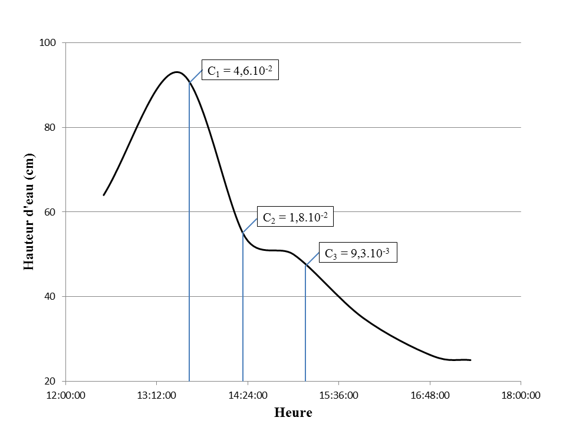
Résultats : les microplastiques dans les eaux pluviales
Prélèvement effectué le 11/06/18
Analyse faite uniquement sur les microplastiques 1-5 mm.
Les concentrations en microplastiques dans les eaux de ruissellement : 2 à 29 fragments/L (Dris et al., 2018).
Or les microplastiques 1-5 mm ~ 10 % du nombre total des microplastiques
C₁ = 4,6.10⁻² frag/m³
Hauteur d’eau (cm)
C₂ = 1,8.10⁻² frag/m³
C₃ = 9,3.10⁻³ frag/m³
Temps
Présentation JDHU 2018, Pavillon de l’eau, 07/11/2018

Slide 16
Conclusion et discussion
L’estimation du flux de macro et microplastiques dans les réseaux d’assainissement est essentiel pour comprendre la répartition de ces déchets dans l’environnement.
8 types de plastiques = 95% des macroplastiques. Nous constatons une diversité relativement faible des macroplatiques.
Quelle proportion de fibres dans les eaux pluviales et dans les rejets urbains de temps de pluie ???

Slide 17
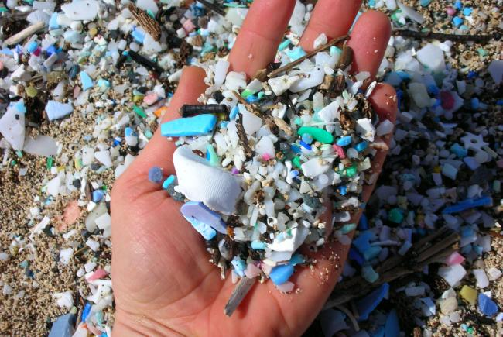
Merci de votre attention ! Des questions ???
Source : www.leyton.com

Slide 18
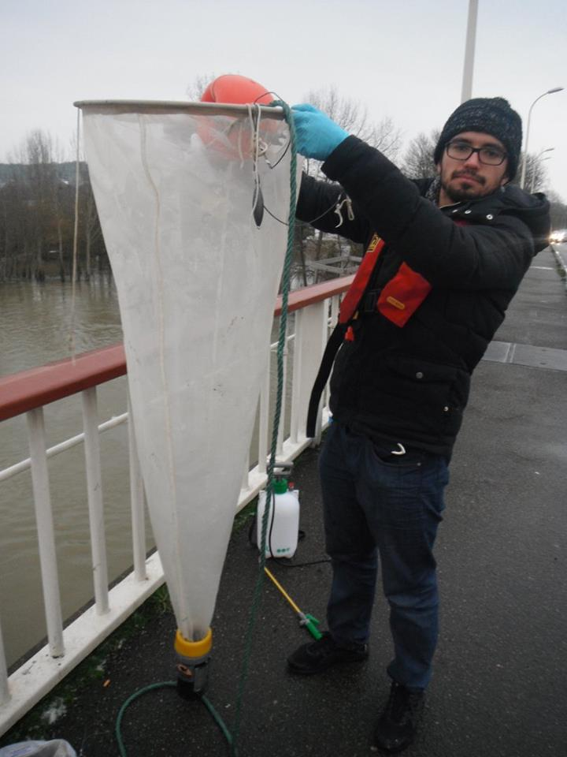
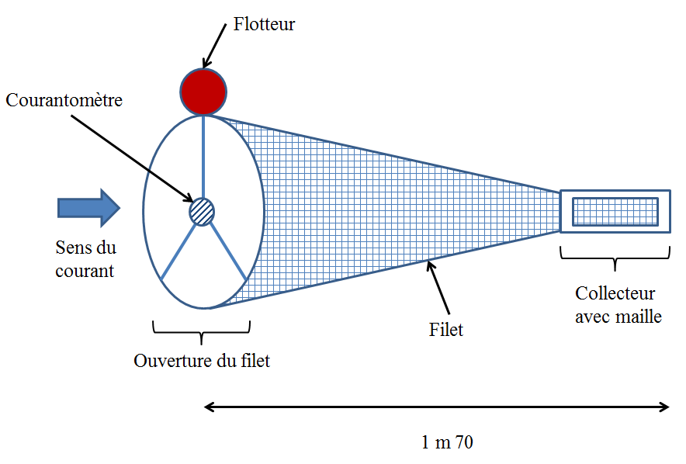
Méthodes : Etude des macro et microplastiques pour le déversoir d’orage de l’usine de Clichy
Déploiement successif de 3 filets de prélèvement avec 3 temps de prélèvement différents (10, 5 et 1 min)
Les premiers prélèvements commencent ce mois-ci.
Présentation JDHU 2018, Pavillon de l’eau, 07/11/2018

